Slide 1






Opatření ke zvýšení bezpečnosti silničního provozu v kraji
Vytvořeno ve spolupráci
Policie ČR a RSE Project

Slide 2






Lokalita
Křižovatka na sil. I/14 u Ústí nad Orlicí
VÝBĚR RIZIKOVÝCH MÍST

Slide 3
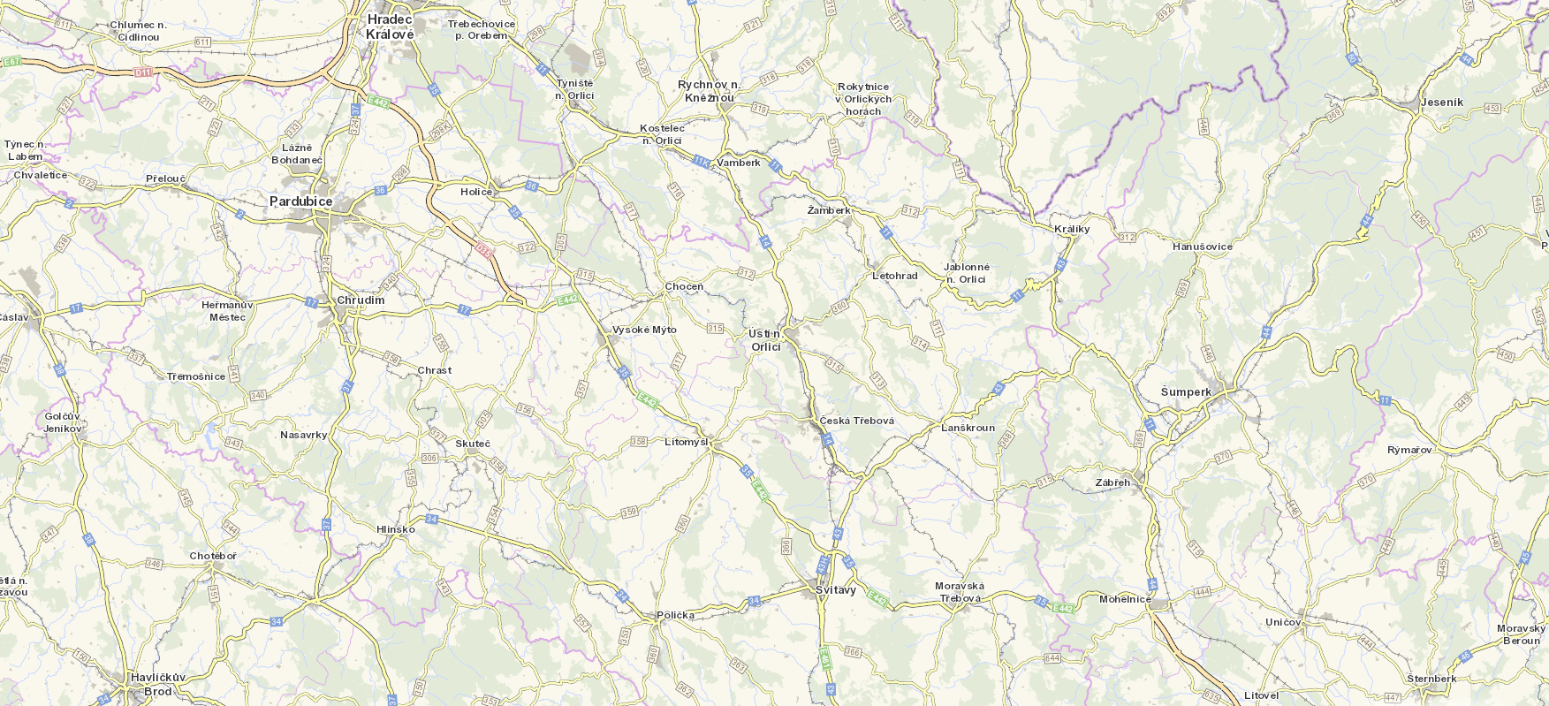
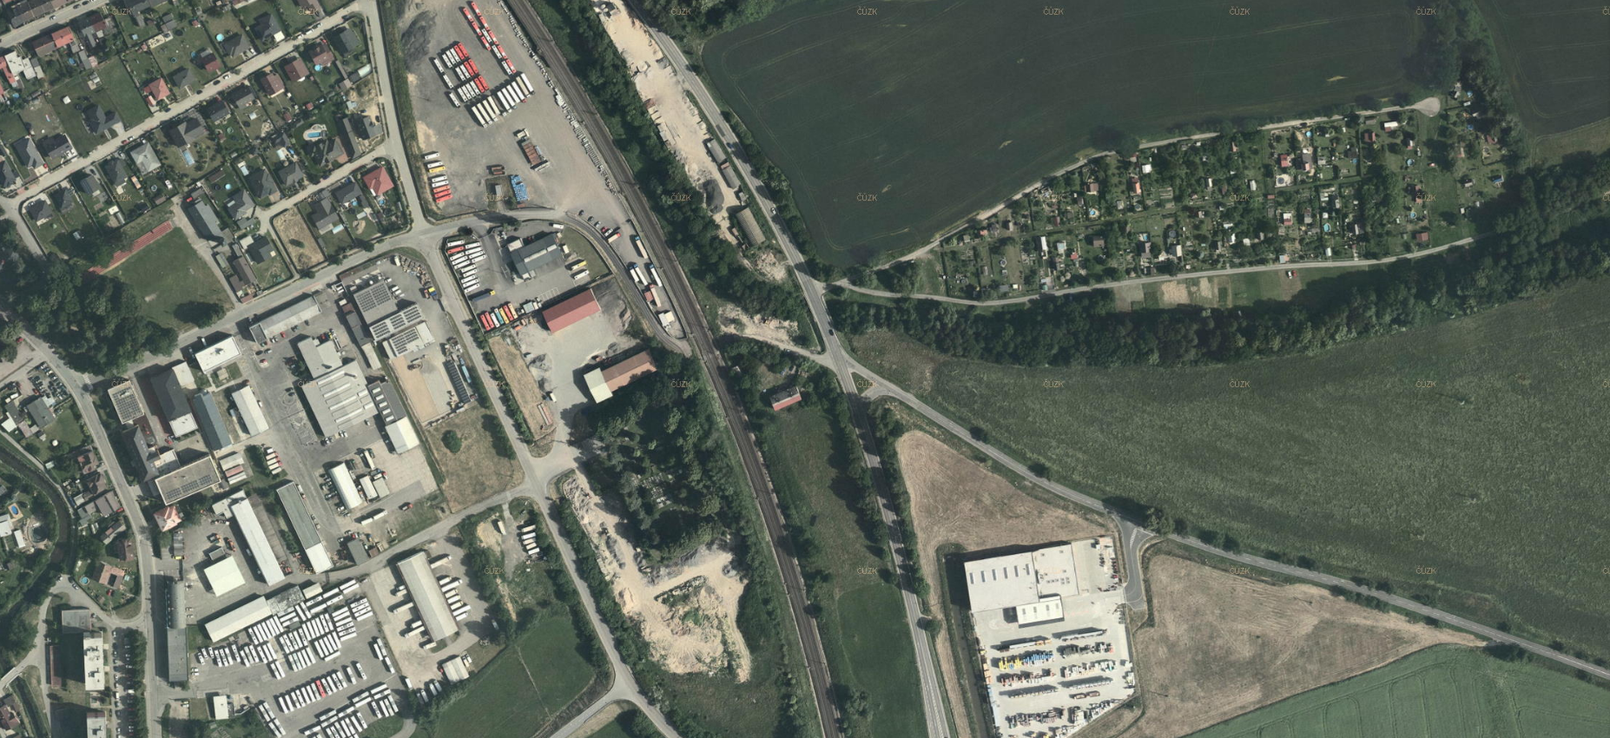
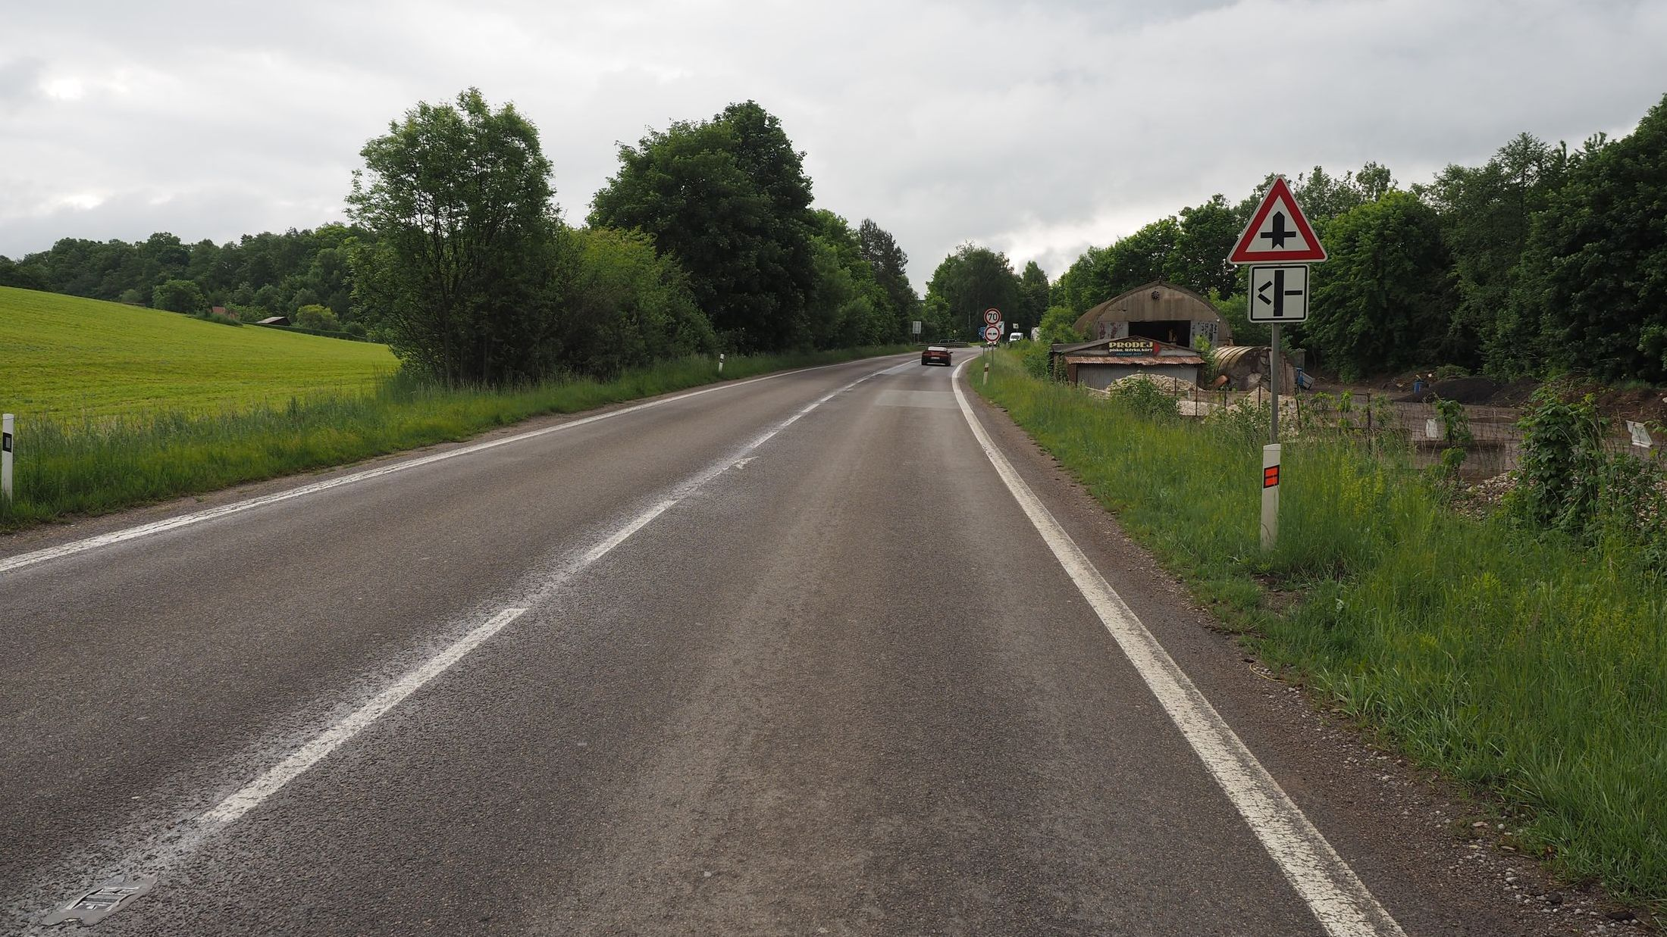
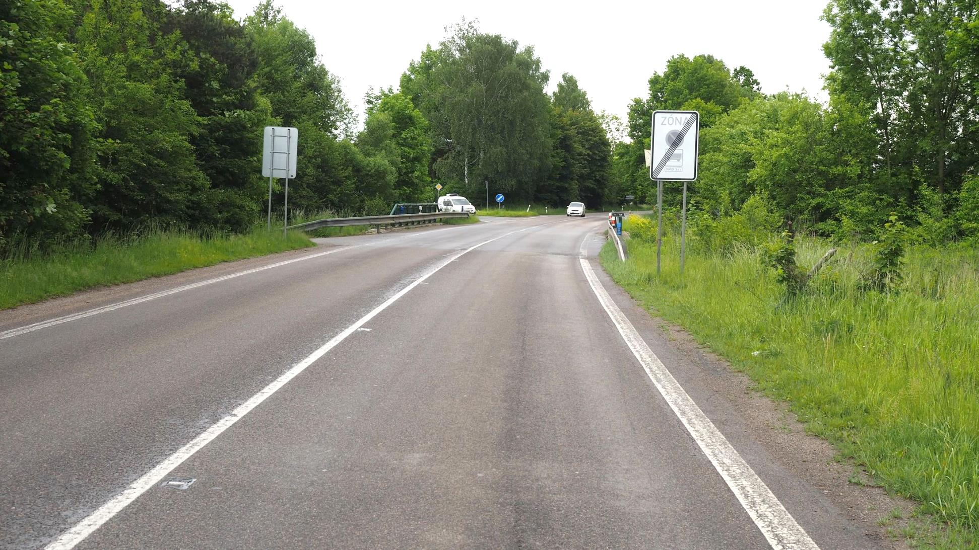
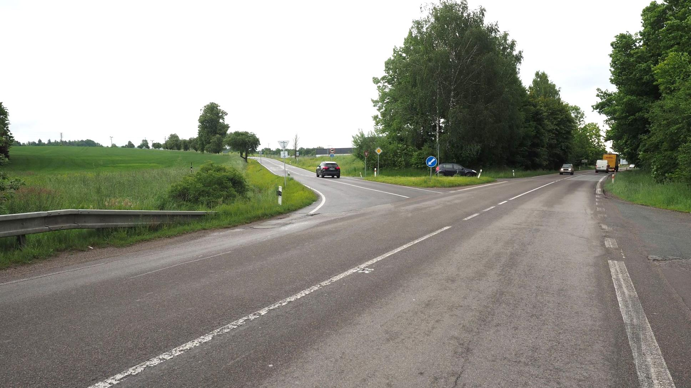
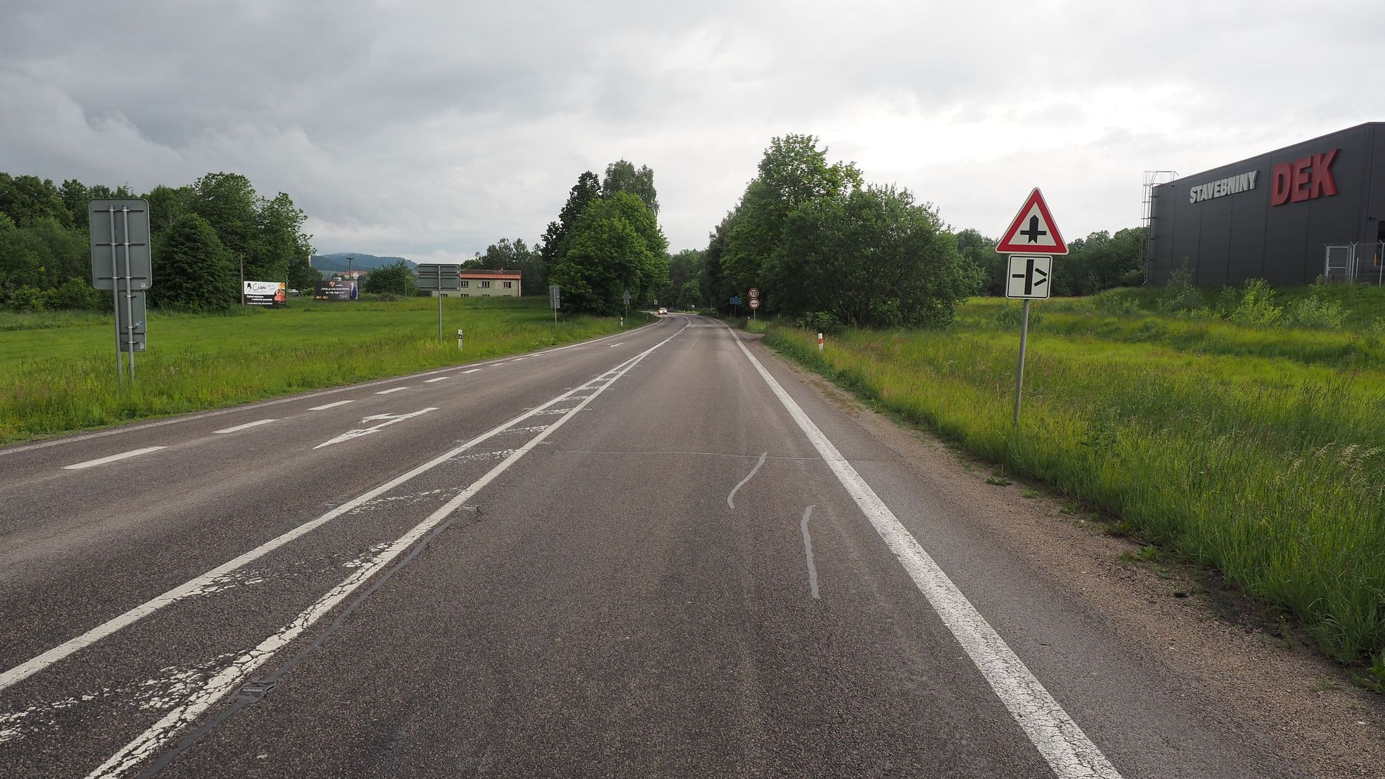
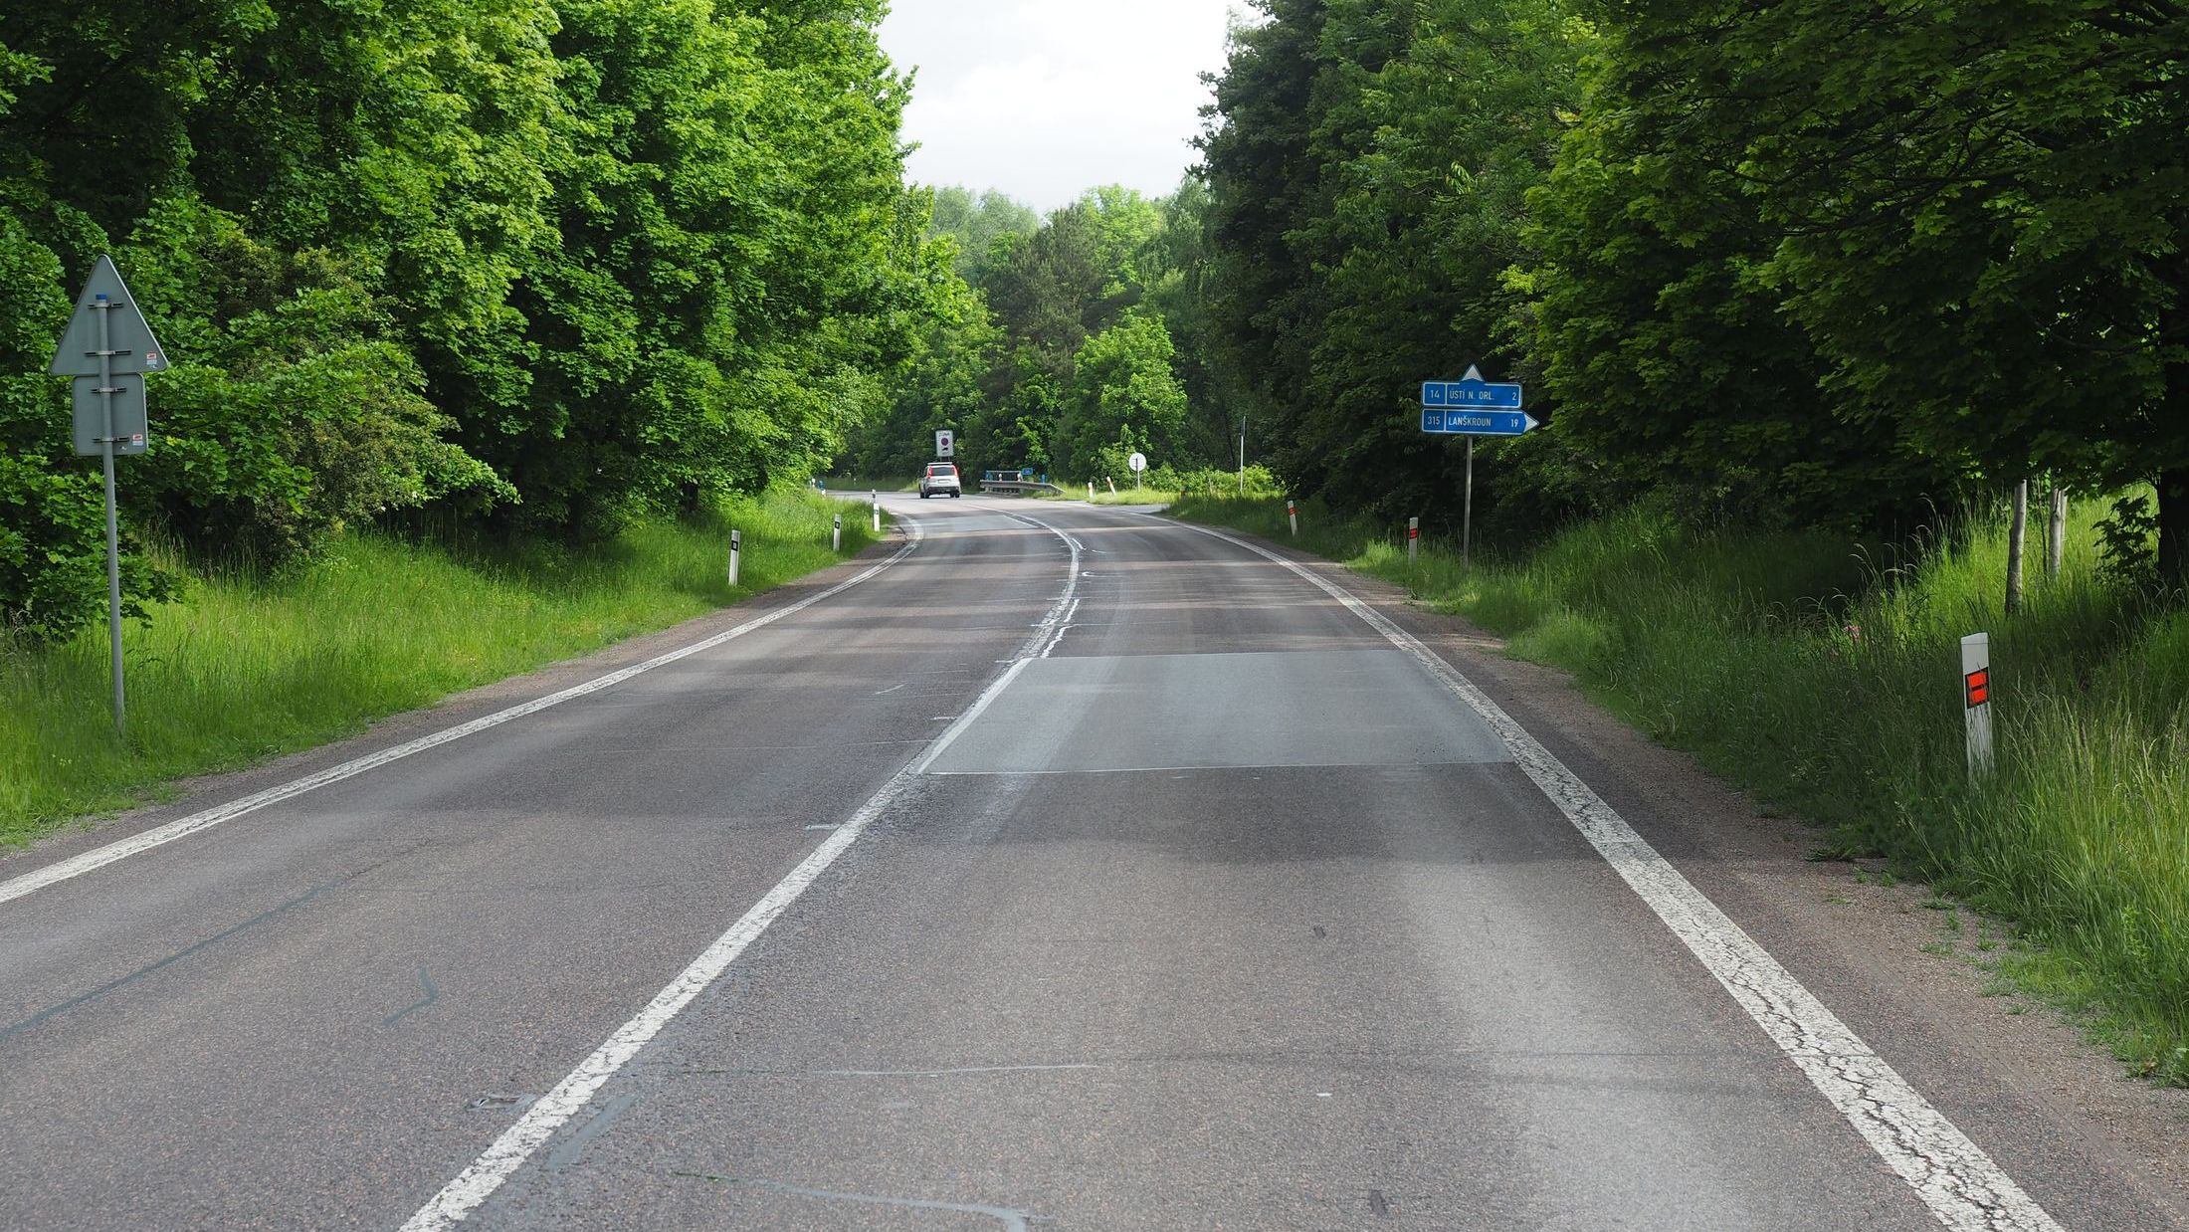
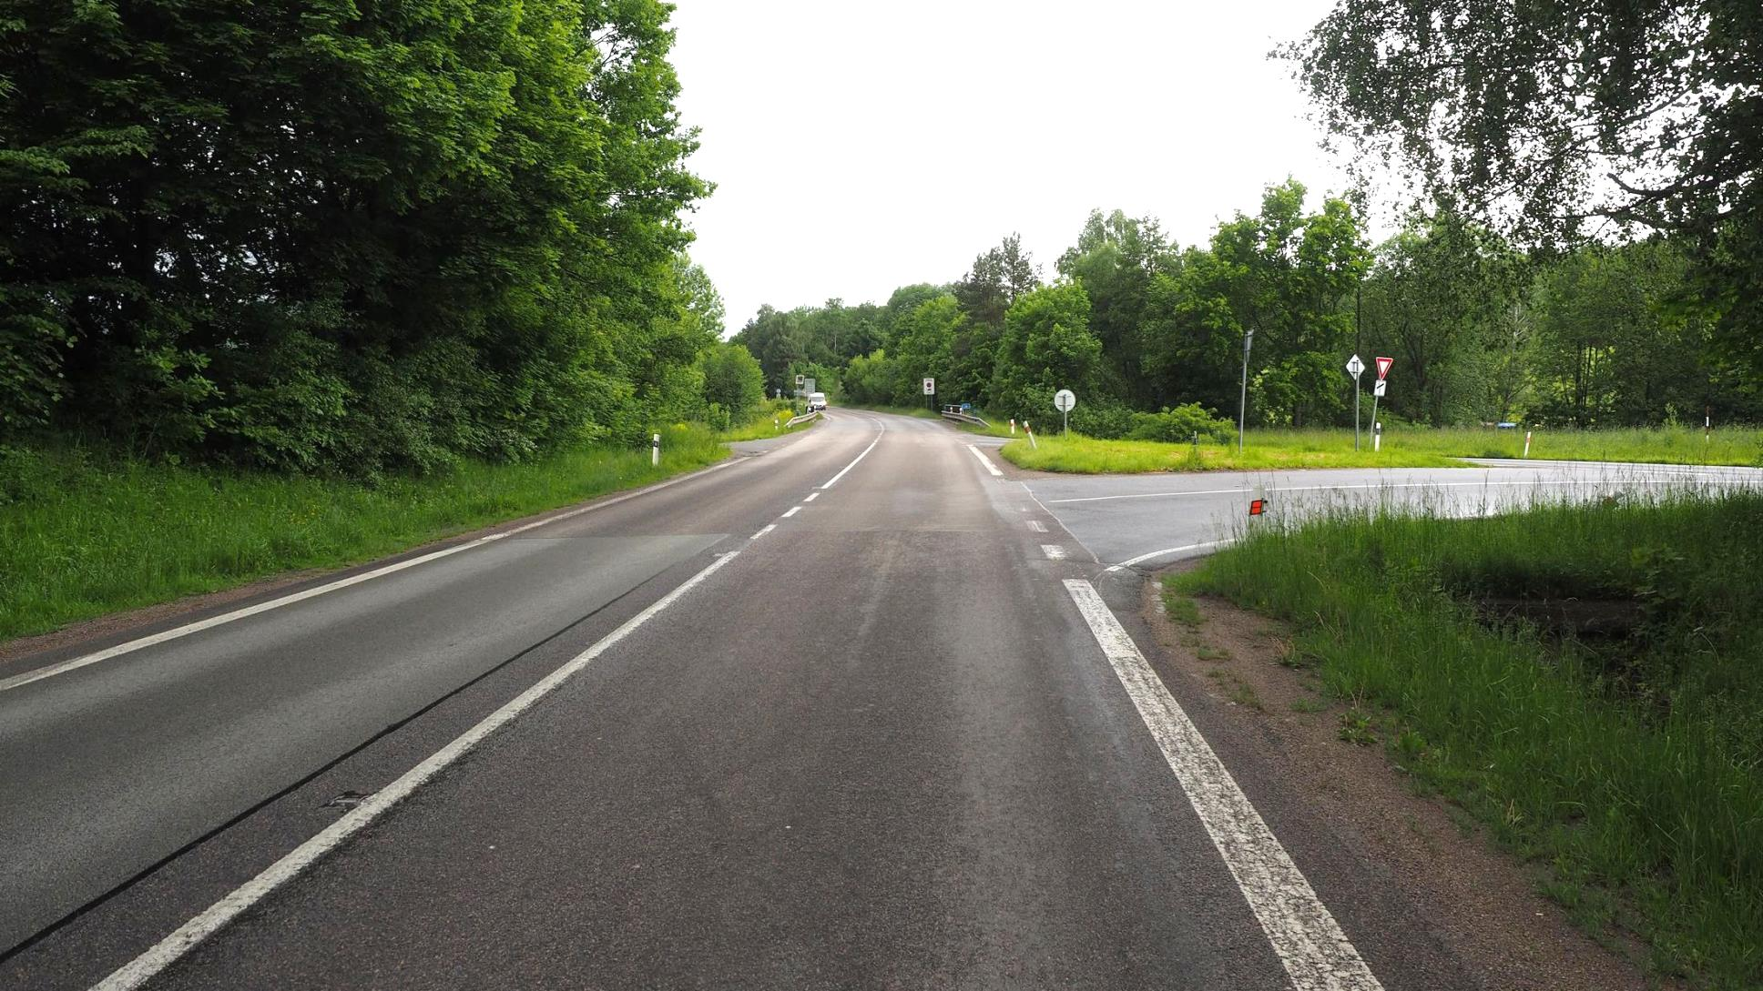
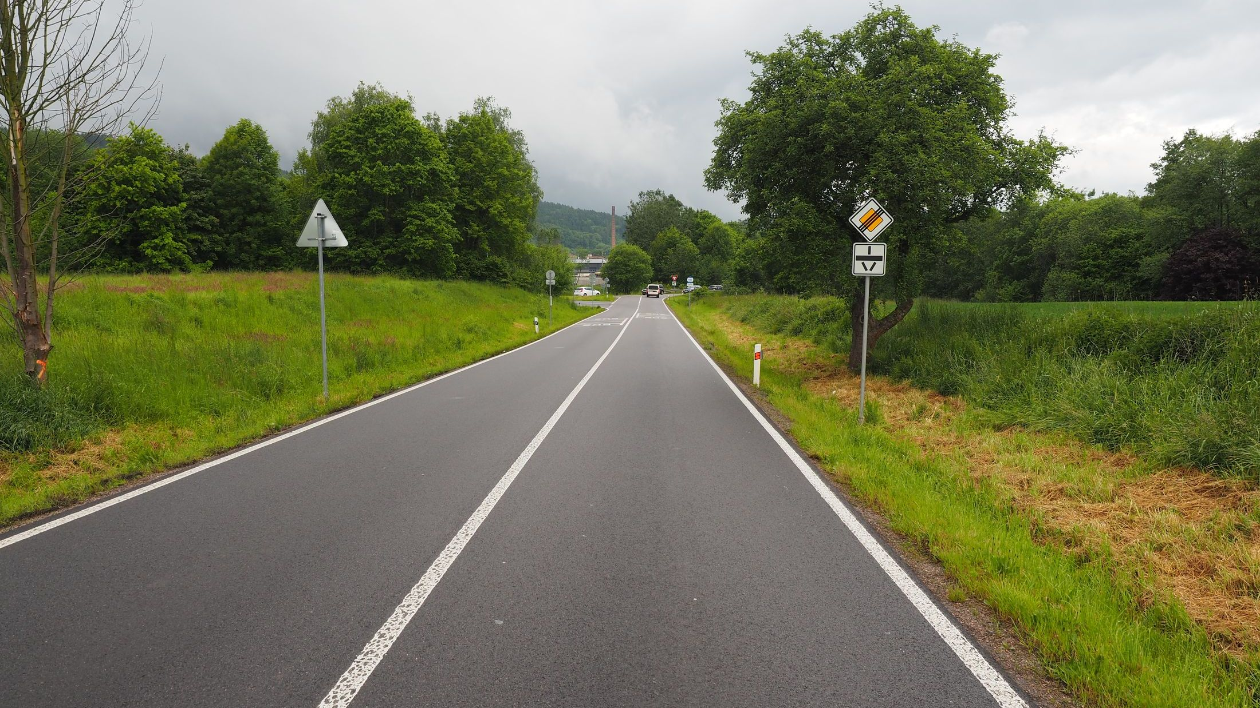
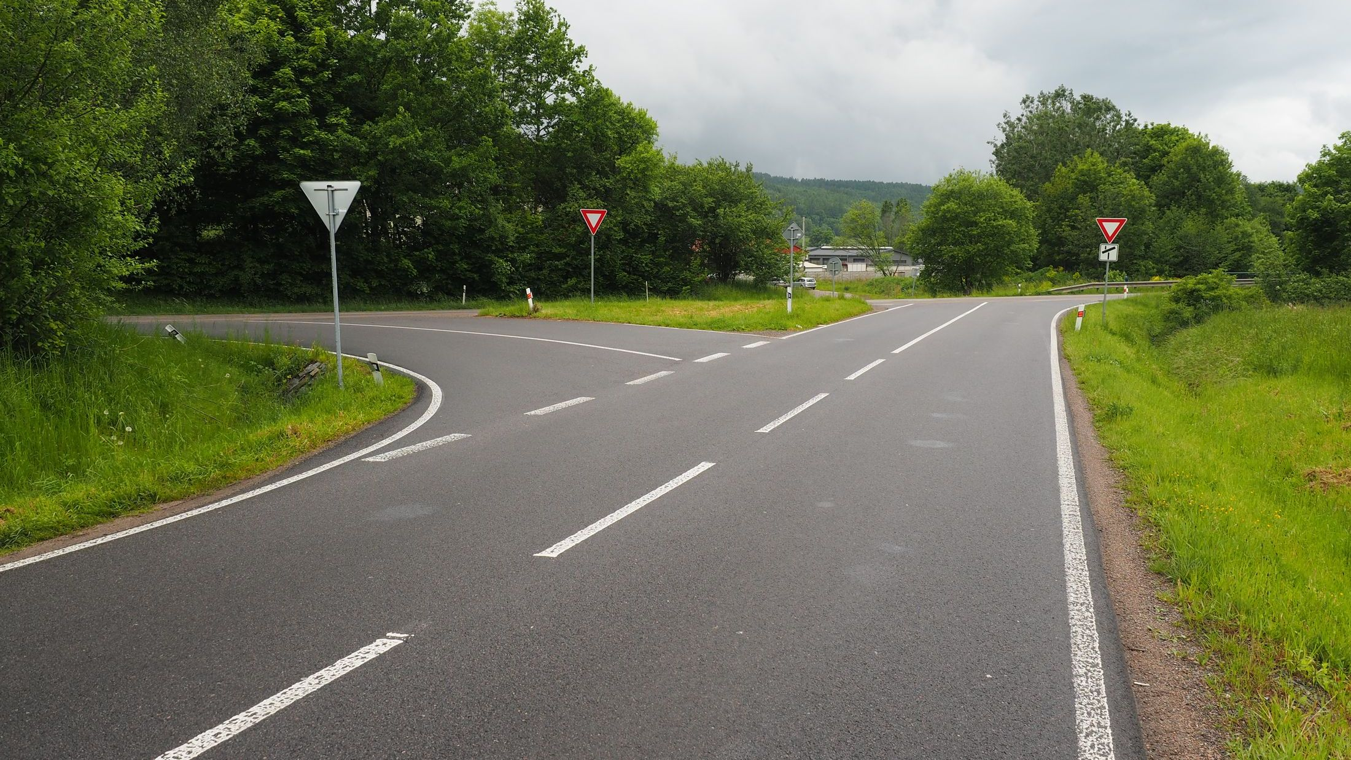
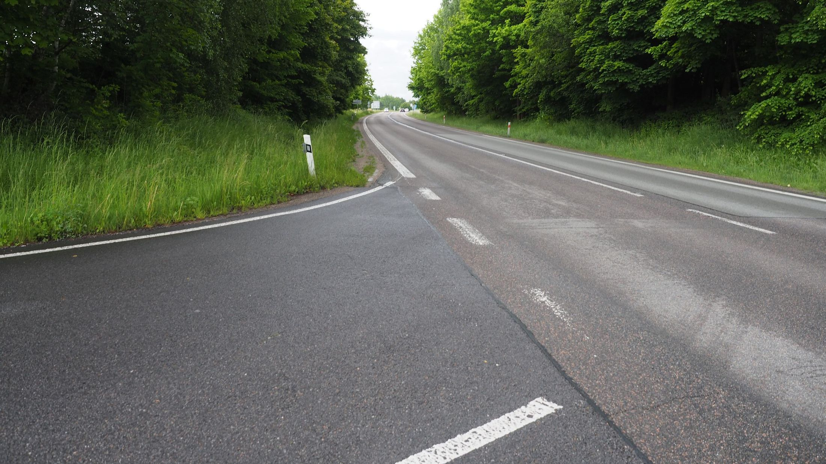
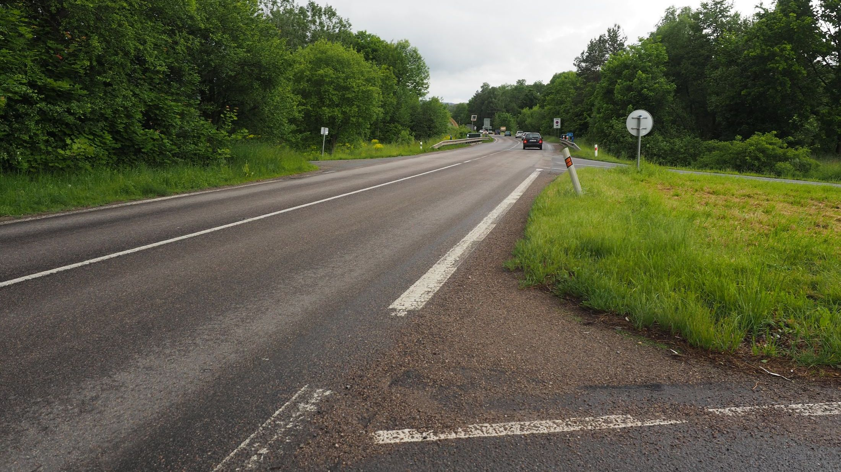
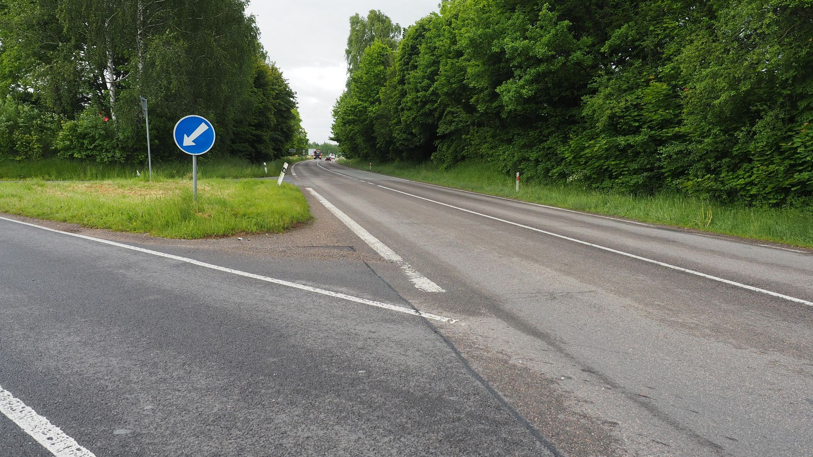
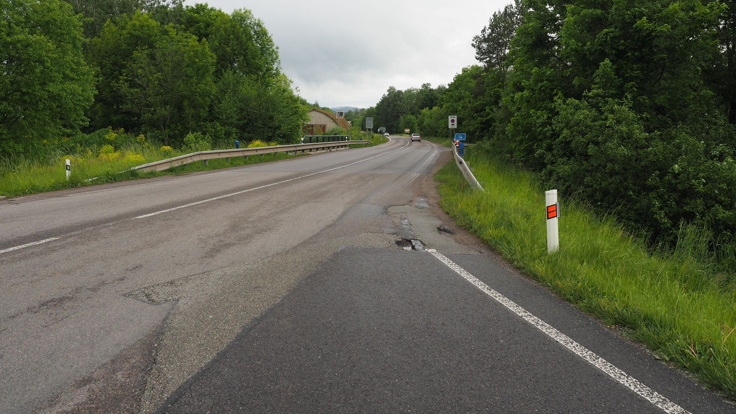
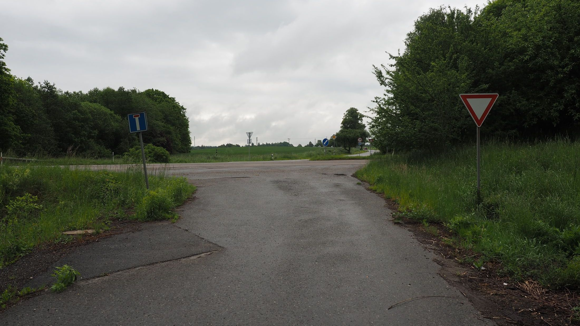
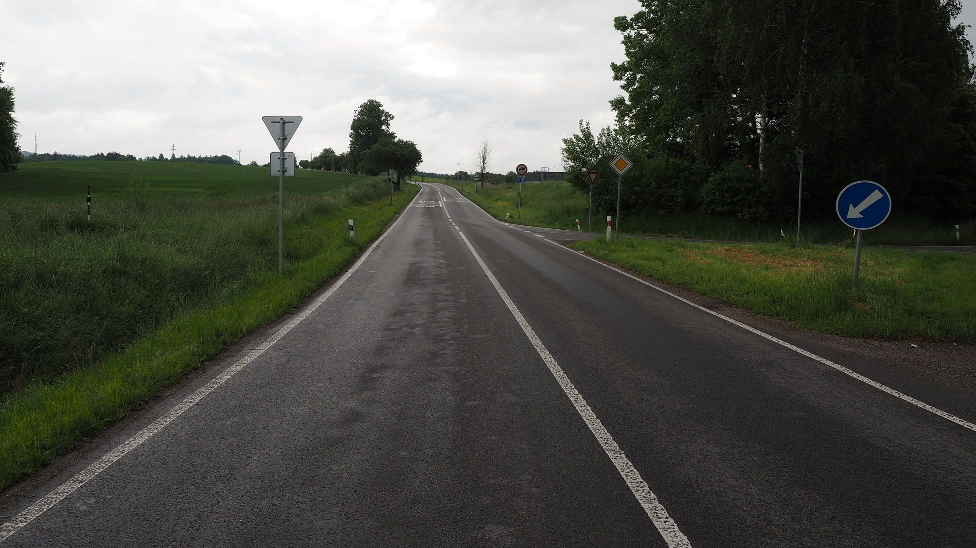



Křižovatka na sil. I/14 u Ústí nad Orlicí
www.cuzk.cz
www.dopravniinfo.cz
www.krajdtm.cz
Notes:
Úrovňová křižovatka na silnici I/14 v extravilánu. Hlavní komunikaci tvoří silnice I/14. Silnice I/14 vede od Liberce, přes Trutnov, Náchod, Rychnov, Ústí n. Orlicí a Českou Třebovou ke křižovatce se silnicí I/43 (-> Svitavy). Silnice podél severovýchodní hranice Čech. Vedlejší komunikaci tvoří silnice II/315 , vedoucí od silnice i/35 (Týnišťko), přes Choceň, Ústí n.O. (I/14), Lanškroun (I/43) , Zábřeh (I/44) až do Úsova (-> II/444 do Uničov, Šternberk). Čtvrtá větev je tvořena slepou komunikací. Křižovatka se nachází na výjezdu z Ústí n.O. směrem na Č.Třebovou (Svitavy). Přednost je určena svislým značením P4 Dej přednost v jízdě. Hlavní komunikace je dvoupruhová, bez přídatných pruhů, ve směrovém oblouku velkého poloměru (vm 200, vn 120), mírně stoupá na Č.Třebovou (1,4%), vedena malým zářezem, Rychlost snížena na 70 km/h, zakázáno předjíždění.. Napojení vedlejší komunikace II/315 je pro vedeno rozvětvením. Úhel křížení činí 38°a 58°. Vedlejší větve v přímé, dvoupruhové také bez přídatných pruhů, klesá k hl. komunikaci (4%) na úrovni terénu
Okolí komunikace náletové dřeviny, pozůstatky stromořadí, most přes vodní tok na I/14, autobusové zastávky v jízdním pruhu na vedlejší větvi.
Intenzity : I/14 na Náchod 12 tis voz /24hod, z toho 17% NA
I/14 na Č.Třebovou 10,1 tis voz /24hod, z toho 20% NA
II/315 na Lanškroun 2,8 tis voz /24hod, z toho 10% NA

Slide 4
Popis místa, úseku
Úrovňová křižovatka sil. I/14 a II/315 v extravilánu
I/14-> Liberec (I/13), Trutnov (I/37), Náchod (I/33), Vamberk (I/11), Ústí n.O Č.Třebová (I/43 -> Svitavy); křižovatka na výjezdu z Ústí n.O. na Č. Třebovou II/315 -> I/35 Týnišťko, Choceň, Ústí n.O., Lanškroun (I/43), Zábřeh (I/44), Úsov (II/444 -> Uničov, Šternberk I/46)
Hl. kom.: dvoupruh, směrový oblouk (v_{n} 120), mírné stoupání na ČT bez přídat. pruhů, 70 km/h, zákaz předjíždění, přednost SDZ P4
Vedl.: rozvětvená, směrovací ostrůvek, úhel křížení 38°+58°, větev přímá dvoupruhová klesá k I/14, na úrovni terénu
Okolí: náletové dřeviny, pozůstatky stromořadí, most nad vodním tokem, autobusové zastávky v pruhu (vedl.), začátek obce 600m
Notes:
Úrovňová křižovatka na silnici I/14 v extravilánu. Hlavní komunikaci tvoří silnice I/14. Silnice I/14 vede od Liberce, přes Trutnov, Náchod, Rychnov, Ústí n. Orlicí a Českou Třebovou ke křižovatce se silnicí I/43 (-> Svitavy). Silnice podél severovýchodní hranice Čech. Vedlejší komunikaci tvoří silnice II/315 , vedoucí od silnice i/35 (Týnišťko), přes Choceň, Ústí n.O. (I/14), Lanškroun (I/43) , Zábřeh (I/44) až do Úsova (-> II/444 do Uničov, Šternberk). Čtvrtá větev je tvořena slepou komunikací, původně příjezd do města, dnes jen k blízkému bytovému domu. Křižovatka se nachází na výjezdu z Ústí n.O. směrem na Č.Třebovou (Svitavy). Přednost je určena svislým značením P4 Dej přednost v jízdě. Hlavní komunikace je dvoupruhová, bez přídatných pruhů, ve směrovém oblouku velkého poloměru (vm 200, vn 120), mírně stoupá na Č.Třebovou (1,4%), vedena malým zářezem, Rychlost snížena na 70 km/h, zakázáno předjíždění.. Napojení vedlejší komunikace II/315 je pro vedeno rozvětvením. Úhel křížení činí 38°a 58°. Vedlejší větve v přímé, dvoupruhové také bez přídatných pruhů, klesá k hl. komunikaci (4%) na úrovni terénu
Okolí komunikace náletové dřeviny, pozůstatky stromořadí, most přes vodní tok na I/14, autobusové zastávky v jízdním pruhu na vedlejší větvi.
Intenzity : I/14 na Náchod 12 tis voz /24hod, z toho 17% NA
I/14 na Č.Třebovou 10,1 tis voz /24hod, z toho 20% NA
II/315 na Lanškroun 2,8 tis voz /24hod, z toho 10% NA

Slide 5

Nehodovost místa
Od 01/2020 celkem 15 nehod (šetřených PČR)
Následky: 1 osoba těžce a 15 osob lehce zraněno
Nejčastější druh nehody: Srážka s voz 11x (8L), Srážka s PP 1x (1T,3L)
Nejčastější příčina: Bezp. vzdálenost 5x (2L), Při odbočování vlevo 3x (2L)
Ve dne za nezhorš. vid.: 9x (5L); v noci nezhor. vid 5x (1T,4L) 2023-24: 8x (1T,8L); motocykl. 3L; T+3L: 18let, noc, mokro
Nebezpečné vlivy, prvky: Vyšší intenzity provozu, úhel křížení, horší přehlednost křižovatky
Notes:
Od 01/2020 celkem 15 nehod (šetřených PČR)
Následky: 1 osoba těžce a 15 osob lehce zraněno
Nejčastější druh nehody: Srážka s voz 11x (8L), Srážka s PP 1x (1T,3L)
Nejčastější příčina: Bezp. vzdálenost 5x (2L), Při odbočování vlevo 3x (2L)
Ve dne za nezhorš. vid.: 9x (5L); v noci nezhor. vid 5x (1T,4L) 2023-24: 8x (1T,8L); motocykl. 3L; T+3L: 18let, noc, mokro
Nebezpečné vlivy, prvky: Vyšší intenzity provozu, úhel křížení, horší přehlednost křižovatky
SEZ: 35 mil Kč

Slide 6
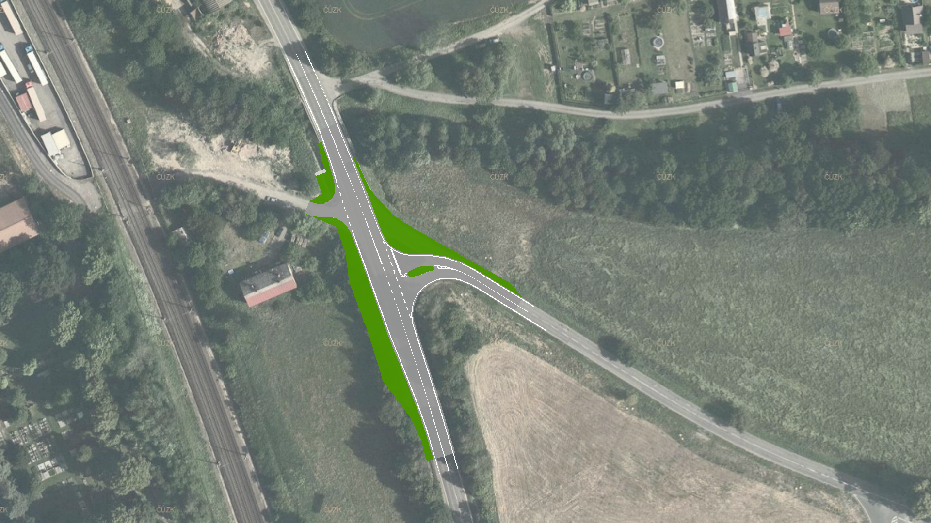
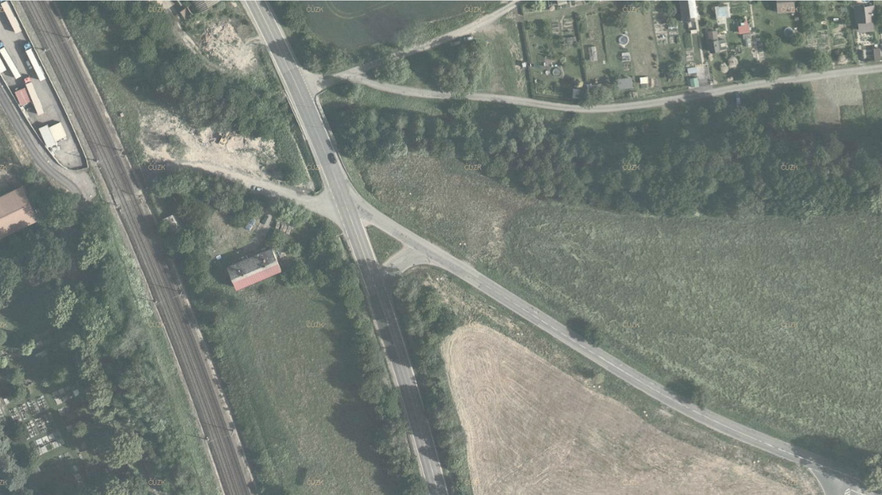
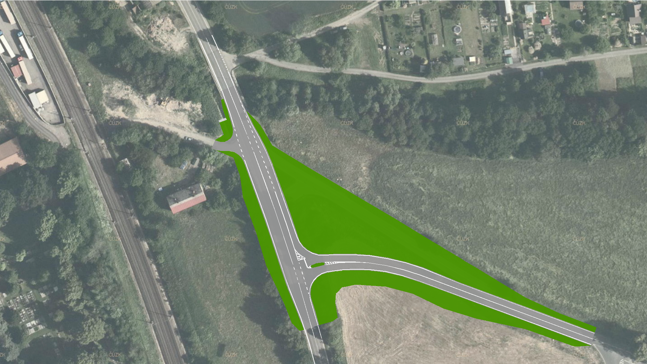
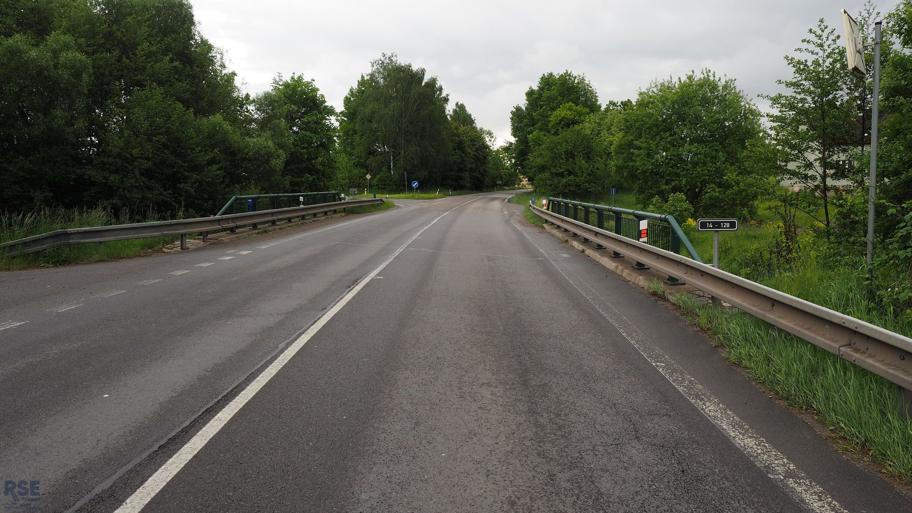
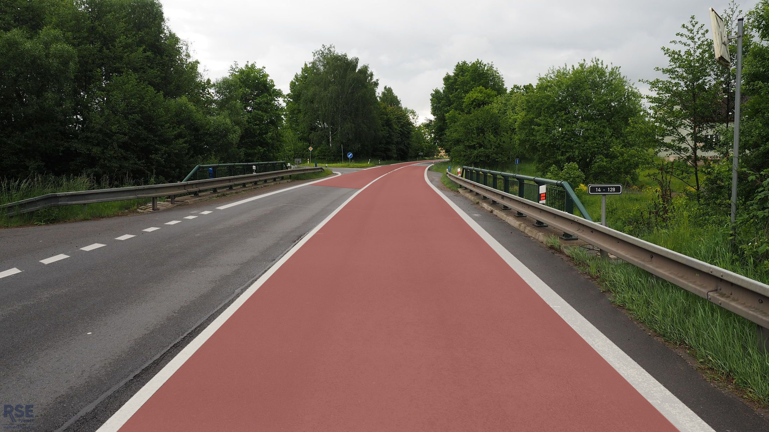
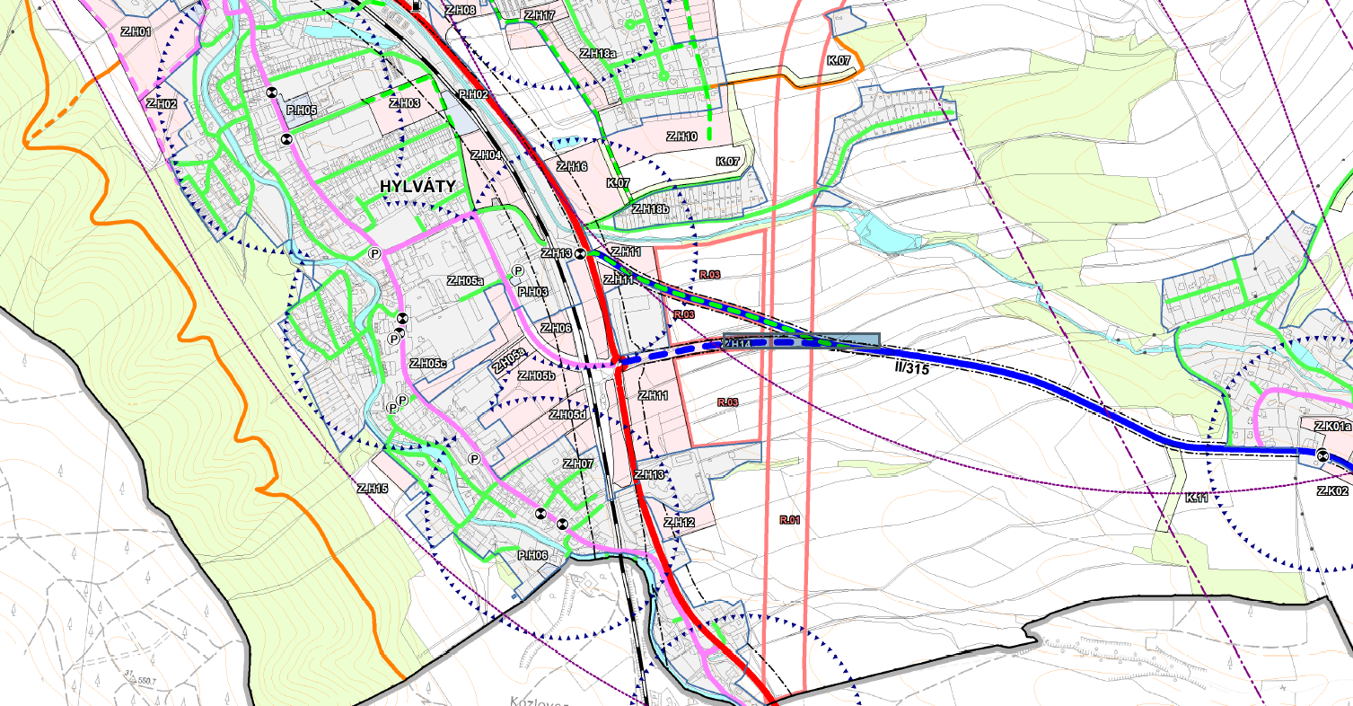
Křižovatka na sil. I/14 u Ústí nad Orlicí
Notes:
Okružka s přeložkou
Úprava napojení
Rozšíření vozovky (pro objetí)
Protismyková úprava

Slide 7
Návrhy úprav
Přeložka II/315
Rozšíření vozovky
Odbočovací pruh
Protismyková úprava
Notes:
Okružka s přeložkou
Úprava napojení
Rozšíření vozovky (pro objetí)
Protismyková úprava

Slide 8


Děkuji za pozornost
www.rseproject.cz

